Slide 1
微分方程简单模型
重庆邮电大学
数理学院

Slide 2
当我们描述实际对象的某些特性随时间（空间）而演变的过程、分析它的变化规律、预测它的未来形态、研究它的控制手段时。通常要建立对象的动态模型。
在研究某些实际问题时，经常无法直接得到各变量之间的联系，问题的特性往往会给出关于变化率的一些关系。利用这些关系，我们可以建立相应的微分方程模型。在自然界以及工程技术领域中，微分方程模型是大量存在的。它甚至可以渗透到人口问题以及商业预测等领域中去，其影响是广泛的。

Slide 3
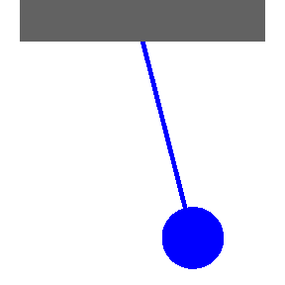
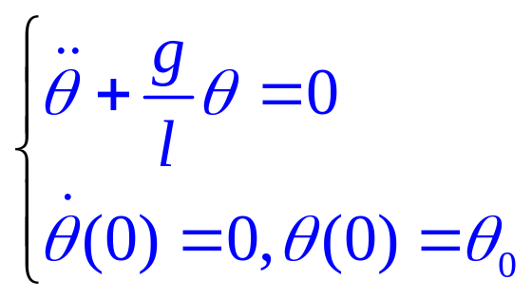

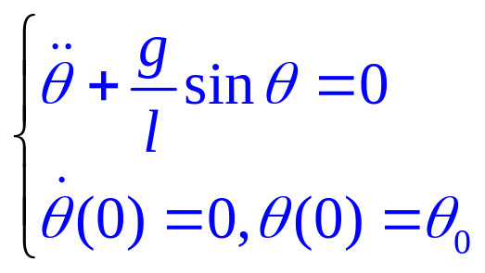
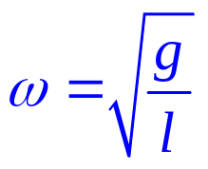
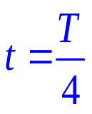
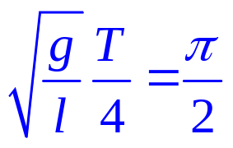


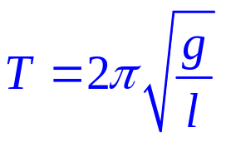
例 （理想单摆运动）建立理想单摆运动满足的微分方程，并得出理想单摆运动的周期公式。
从图3-1中不难看出，小球所受的合力为mgsinθ，根据牛顿第二定律可得：
（3.1）的近似方程
（3.2）
从而得出两阶微分方程：
（3.2）的解为: θ(t)= θ₀cosωt
这是理想单摆应满足的运动方程
其中
（3.1）
当 时,θ(t)=0
故有
（3.1）是一个两阶非线性方程，不易求解。当θ很小时，sinθ≈θ，此时，可考察（3.1）的近似线性方程：
M
由此即可得出
P
Q
mg
图3-1

Slide 4
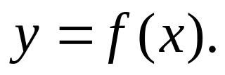
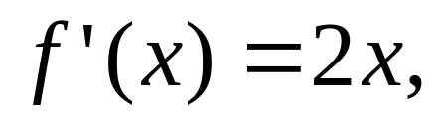
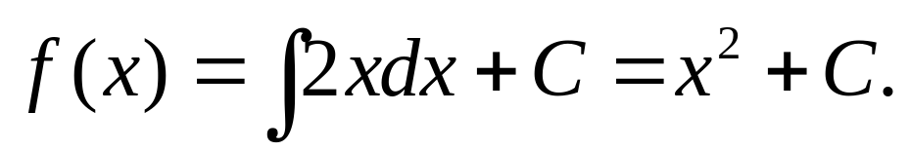
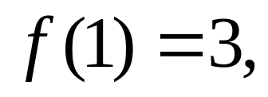

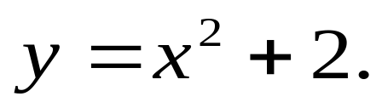
例 求平面上过点(1,3)且每点切线斜率为横坐标2倍的曲线方程.
解: 设所求的曲线方程为
由导数的几何意义, 应有
即
又由条件: 曲线过(1,3), 即
于是得
故所求的曲线方程为:

Slide 5

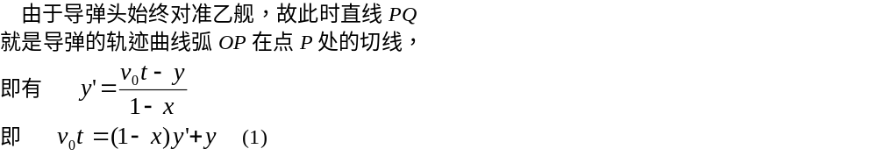
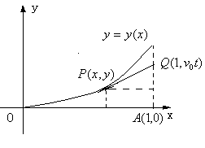
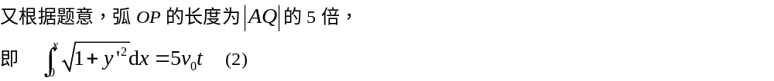
导弹追踪问题
设位于坐标原点的甲舰向位于x轴上点A(1, 0)处的乙舰发射导弹，导弹头始终对准乙舰．如果乙舰以最大的速度v₀(常数)沿平行于y轴的直线行驶，导弹的速度是5v₀，求导弹运行的曲线方程．乙舰行驶多远时，导弹将它击中？
（解析法）

Slide 6
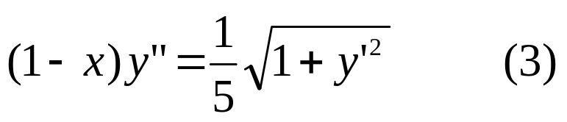
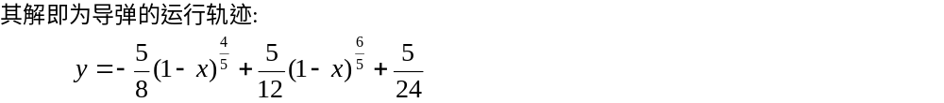
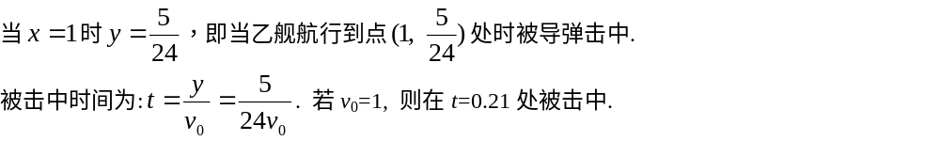
由(1),(2)消去t, 整理得模型:

Slide 7
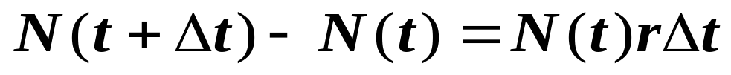
马尔萨斯（Malthus）模型
马尔萨斯在分析人口出生与死亡情况的资料后发现，人口净增长率r基本上是一常数，（r=b-d,b为出生率，d为死亡率），因而提出了著名的人口指数增长模型 。
分析与建模：
人口的净增长率是一个常数，也就是单位时间内人口增长量与当时人口数成正比。
设t时刻人口数为N(t)，t=t₀时，N(t₀)=N₀，
则

Slide 8
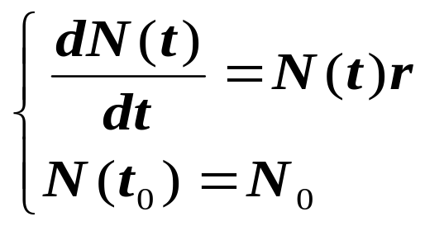
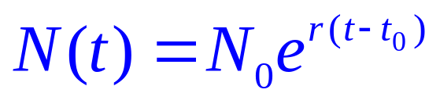
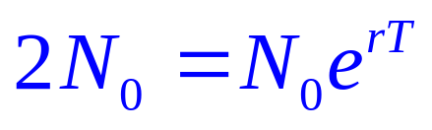
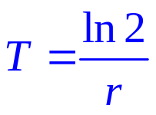
即
Malthus模型
这个方程的解为：
马尔萨斯模型的一个显著特点：种群数量翻
一番所需的时间是固定的。
令种群数量翻一番所需的时间为T，则有：
故

Slide 9
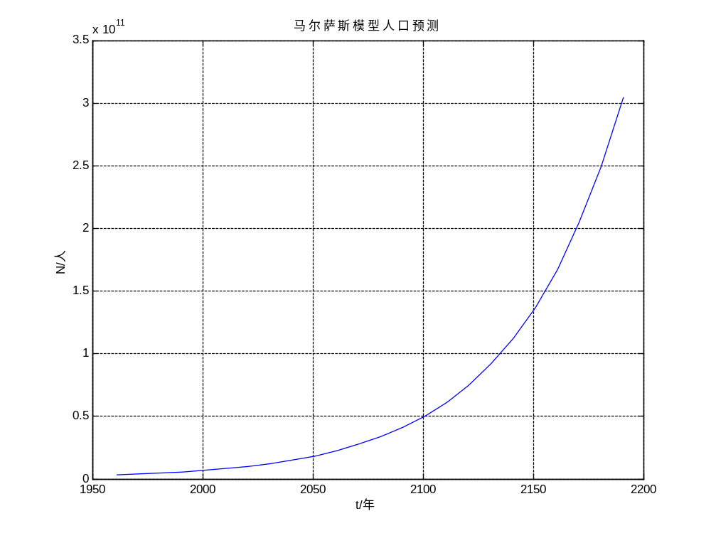

模型检验
模型预测
假如人口数真能保持每34.6年增加一倍，那么人口数将以几何级数的方式增长。例如，到2510年，人口达2×10¹⁴个，即使海洋全部变成陆地，每人也只有9.3平方英尺的活动范围，而到2670年，人口达36×10¹⁵个，只好一个人站在另一人的肩上排成二层了。 故马尔萨斯模型是不完善的。
比较历年的人口统计资料，可发现人口增长的实际情况与马尔萨斯模型的预报结果基本相符，例如，1961年世界人口数为30.6 （即3.06×10⁹），人口增长率约为2%，人口数大约每35年增加一倍。检查1700年至1961的260年人口实际数量，发现两者几乎完全一致，且按马氏模型计算，人口数量每34.6年增加一倍，两者也几乎相同。
Malthus模型实际上只有在群体总数不太大时才合理，到总数增大时，生物群体的各成员之间由于有限的生存空间，有限的自然资源及食物等原因，就可能发生生存竞争等现象。
所以Malthus模型假设的人口净增长率不可能始终保持常数，它应当与人口数量有关。
几何级数的增长

Slide 10
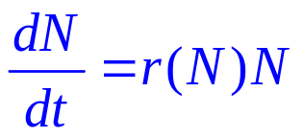
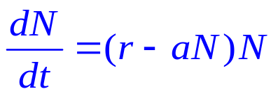
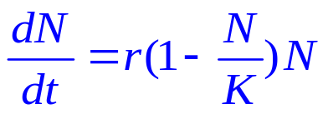
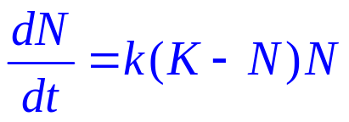
Logistic模型
人口净增长率应当与人口数量有关，即： r=r(N)
从而有：
（1）
(3)式还有另一解释，由于空间和资源都是有限的，不可能供养无限增长的种群个体，当种群数量过多时，由于人均资源占有率的下降及环境恶化、疾病增多等原因，出生率将降低而死亡率却会提高。设环境能供养的种群数量的上界为K（近似地将K看成常数），N表示当前的种群数量，K-N恰为环境还能供养的种群数量，（3）指出，种群增长率与两者的乘积成正比，正好符合统计规律，得到了实验结果的支持，这就是（3）也被称为统计筹算律的原因。
此时得到微分方程：
或
r(N)最简单的形式是常数，此时得到的就是马尔萨斯模型。对马尔萨斯模型的最简单的改进就是引进一次项（竞争项）
为了得出一个有实际意义的模型，我们不妨采用一下工程师原则。工程师们在建立实际问题的数学模型时，总是采用尽可能简单的方法。
（2）
r(N)是未知函数，但根据实际背景，它无法用拟合方法来求 。
（2）可改写成：
（3）
（2）被称为Logistic模型或生物总数增长的统计筹算律，是由荷兰数学生物学家弗赫斯特（Verhulst）首先提出的。一次项系数是负的，因为当种群数量很大时，会对自身增大产生抑制性，故一次项又被称为竞争项。

Slide 11
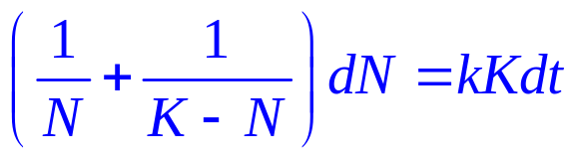
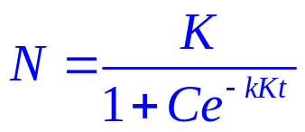
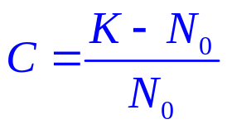
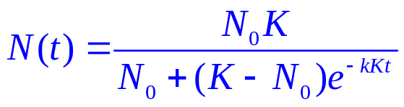
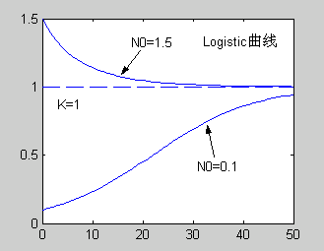

对（3）分离变量：
两边积分并整理得：
令N(0)=N₀，求得：
故（3）的满足初始条件N(0)=N₀的解为：
（4）
易见：
N(0)=N₀ ，
N(t)的图形请看右图

Slide 12
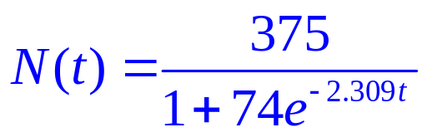
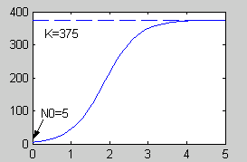
模型检验
用Logistic模型来描述种群增长的规律效果如何呢？1945年克朗比克（Crombic）做了一个人工饲养小谷虫的实验，数学生物学家高斯（E·F·Gauss）也做了一个原生物草履虫实验，实验结果都和Logistic曲线十分吻合。
大量实验资料表明用Logistic模型来描述种群的增长，效果还是相当不错的。例如，高斯把5只草履虫放进一个盛有0.5cm³营养液的小试管，他发现，开始时草履虫以每天230.9%的速率增长，此后增长速度不断减慢，到第五天达到最大量375个，实验数据与r=2.309，a=0.006157，N(0)=5的Logistic曲线：
几乎完全吻合，见右图

Slide 13
Malthus模型和Logistic模型的总结
Malthus模型和Logistic模型均为对微分方程（1）所作的模拟近似方程。前一模型假设了种群增长率r为一常数，（r被称为该种群的内禀增长率）。后一模型则假设环境只能供养一定数量的种群，从而引入了一个竞争项。
用模拟近似法建立微分方程来研究实际问题时必须对求得的解进行检验，看其是否与实际情况相符或基本相符。相符性越好则模拟得越好，否则就得找出不相符的主要原因，对模型进行修改。
Malthus模型与Logistic模型虽然都是为了研究种群数量的增长情况而建立的，但它们也可用来研究其他实际问题，只要这些实际问题的数学模型有相同的微分方程即可。

Slide 14
放射性核废料处理问题
1 问题（这是一场笔墨官司）:
以前 ，美国原子能委员会把浓缩的放射性废料装入密封的圆桶里，然后仍到水深为300英尺的海里。
生态学家和科学家提出：圆桶是否会在运输过程中破裂而造成放射性污染？
美国原子能委员会：不会破裂（用实验证明）。
又有几位工程师提出：圆桶扔到海洋中时是否会因与海底碰撞而破裂？
美国原子能委员会：决不会。

Slide 15
这几位工程师通过大量的实验证明:
若圆桶与海底碰撞时的速度超过40英尺/秒时，
就会因碰撞而破裂。
圆桶与海底的碰撞时的速度会不会超过40英
尺/秒？
通过建立数学模型来解决这一问题。

Slide 16
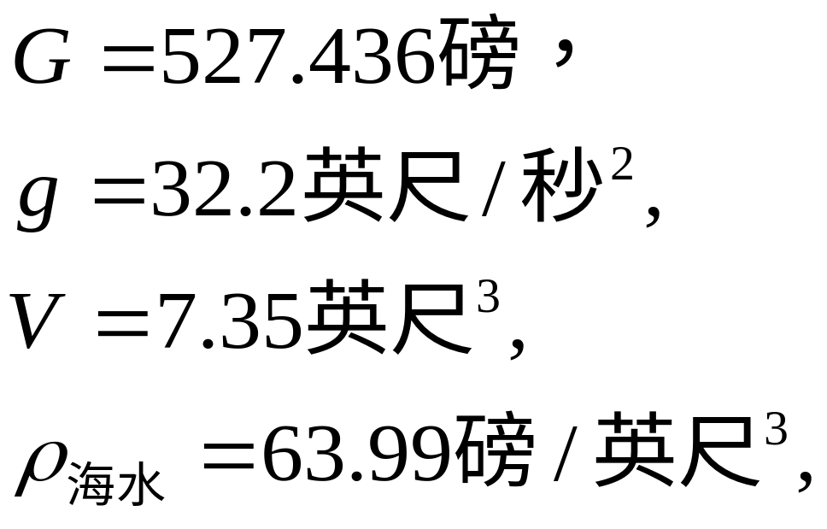
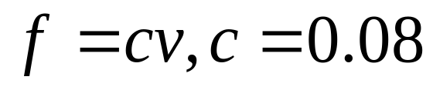
一些参数及假设：
假设圆筒下沉时，所受海水的阻力与其速度成正比，即

Slide 17

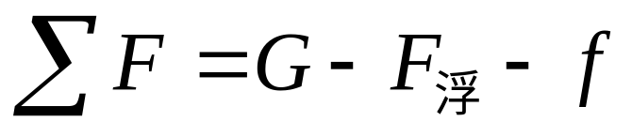
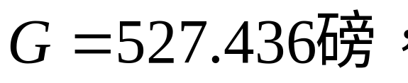
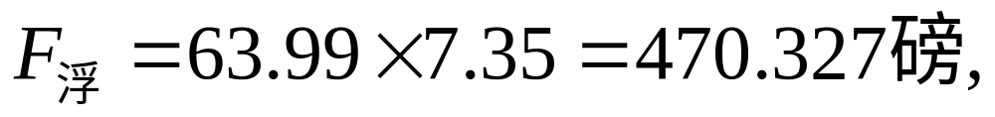
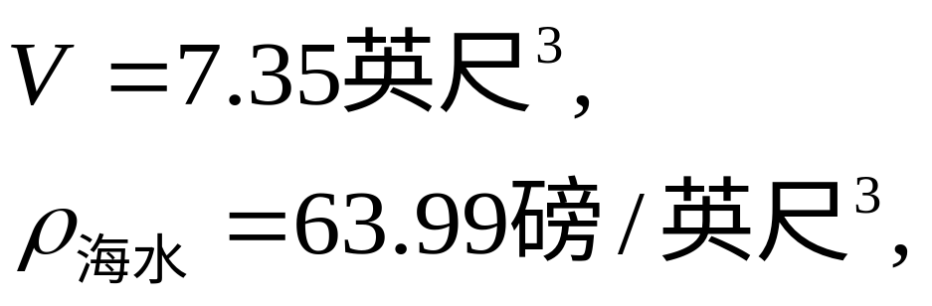
2 建模与求解
o
x
受力分析：
f
G
y

Slide 18
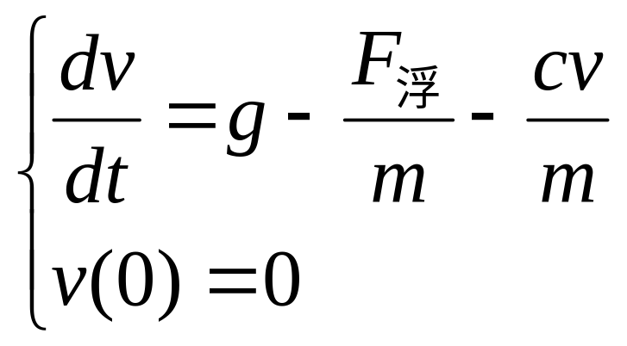
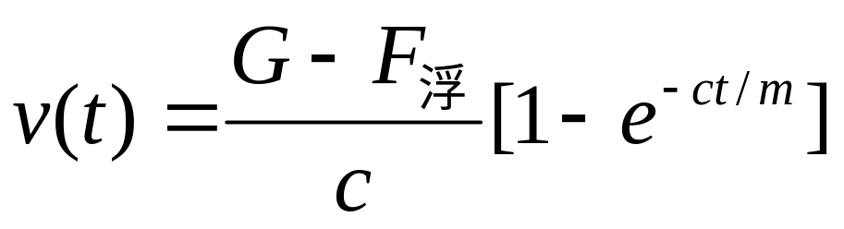
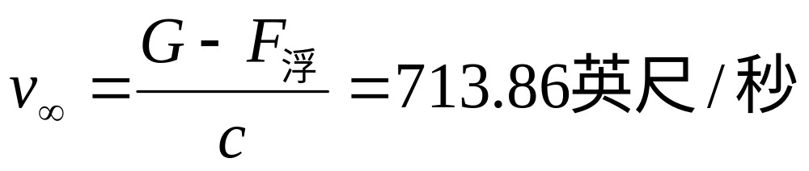
根据牛顿第二定理
可解得：
极限速度为：

Slide 19
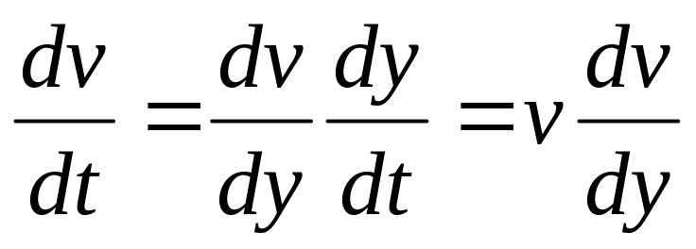
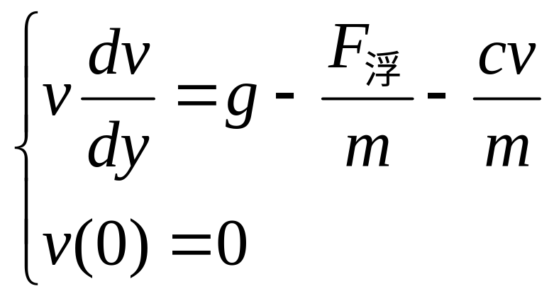
将速度 v 看成位置 y 的函数 v(y) ，由于
代入：

Slide 20
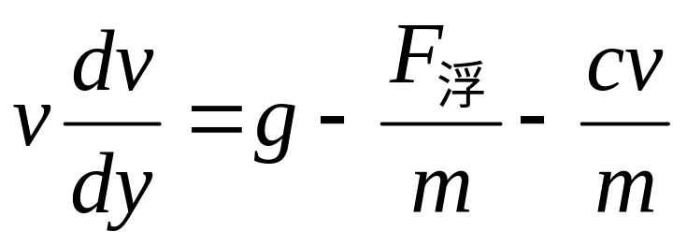
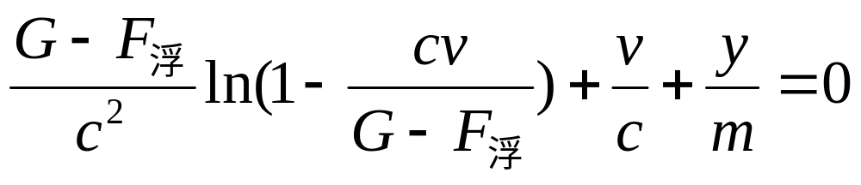
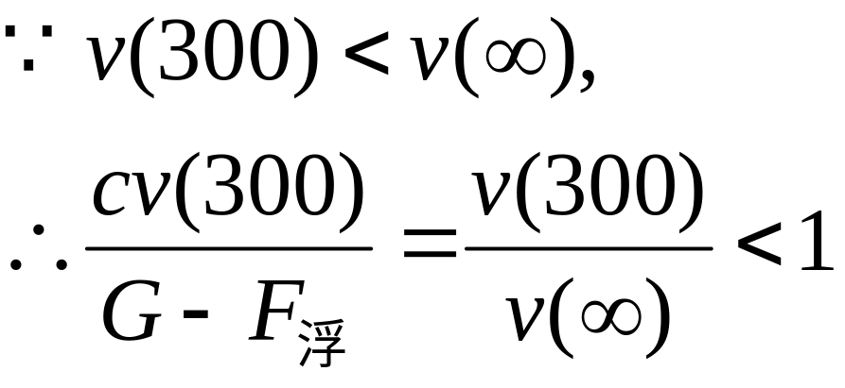
其解为：
仍未解出 v 是 y 的显函数。

Slide 21
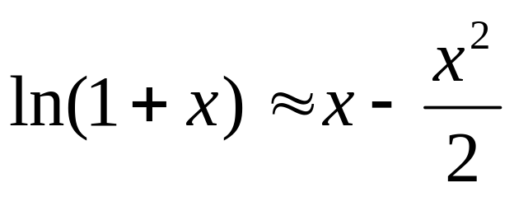


由近似公式

Slide 22
若圆桶与海底的碰撞速度超过40英尺/秒，
会因碰撞而破裂。
3 结论：
这一模型科学的论证了美国原子能委员会过去处理核废料的方法是错误的。现在美国原子能委员会条例明确禁止把低浓度的放射性废物抛到海里，改为在废弃的煤矿中修建放置核废料的深井。
我国政府决定在甘肃、广西等地修建深井放置核废料，防止放射性污染。

